Slide 1
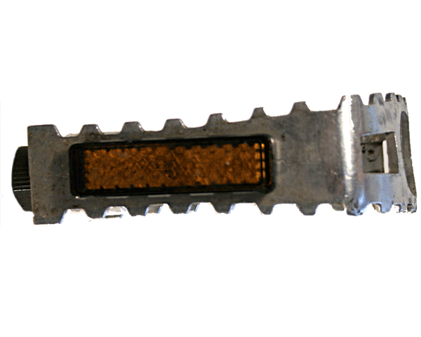
Bicikl
Matija Kučinac
Dario Remić
4.G

Slide 2
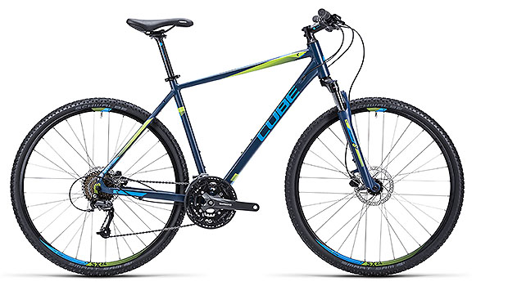
Uvod
Bicikl (starija hrvatska riječ: kotur,) kao cestovno vozilo s dva kotača koji se pogone snagom vozača, tehničko je postignuće razmjerno nedavne prošlosti.
Njegova jednostavna konstrukcija i široka primjenjivost osigurali su mu upotrebu u svakodnevnom životu. Radi se o najčešće korištenom prometalu; danas se procjenjuje da ima preko 1.000,000.000 bicikala na svijetu.

Slide 3
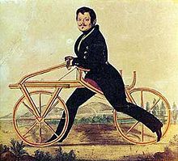
Povijest
Otkriće bicikla nije vezano za jedno određeno vrijeme odnosno ime konkretnog izumitelja. Kroz povijest je bilo više primjera vozila pokretanog ljudskom snagom, ali su često ona bila bitno drugačija od današnjeg koncepta bicikla.
Osoba koja se spominje kao prvi vozač bicikla je njemački barun Karl von Drais, koji je 1817. godine svojevrsni bicikl na guranje nazvan draisine (drezina), a koji još postoji u muzeju Paleis het Loo u Apeldoornu, Nizozemska.

Slide 4
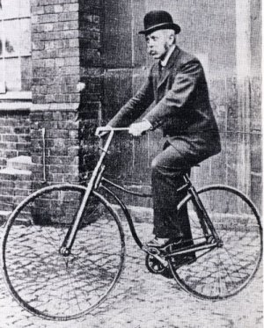
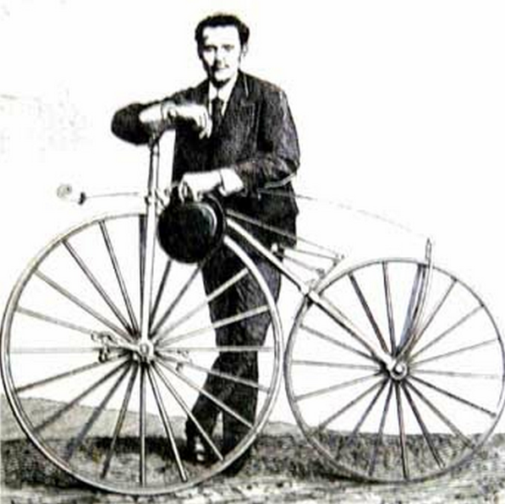
Između 1850. i 1860. godine je Francuz Ernest Michaux sa svojim učenikom Pierre Lallementom razvijao bicikl s pedalama na prednjem velikom kotaču. Taj je bicikl Michaux kasnije i patentirao. Ovakvi su bicikli bili teško upravljivi i opasni, jer su padovi bili česti. Problemi s upravljanjem su donekle smanjeni uvođenjem upravljača i pomicanjem sjedala u bolji položaj, međutim pravi napredak je bio uvođenje lančanog pogona kojeg su osmislili J. K. Starley, J. H. Lawson, i Shergold.
Starleyev model bicikla iz 1885. godine se najčešće smatra prvim modernim biciklom. Daljnje poboljšanje bilo je uvođenje pnemuatskih guma, 1888. godine, koje je uveo Škot John Boyd Dunlop.

Slide 5
Podjela
Ovisno o namjeni, bicikli se bitno razlikuju po konstrukciji, veličini kotača i širini pneumatika, obliku okvira i upravljača, te drugoj dodatnoj opremi.
Prema konstrukciji se dijele na: gradske, cestovne, brdske te BMX.
A prema drugim kriterijima prema broju osoba, kotača, amortizera…

Slide 6

Biciklizam kao sport
Svjetsko tijelo koje upravlja sportskim biciklizmom
Nadgleda međunarodne natjecateljske biciklističke događaje
Izdaje natjecateljske licence sportašima
Provodi disciplinska pravila (doping...)
Upravlja klasifikacijom utrka i bodovanja u raznim disciplinama
Bazirano je u Aigle-u, u Švicarskoj

Slide 7
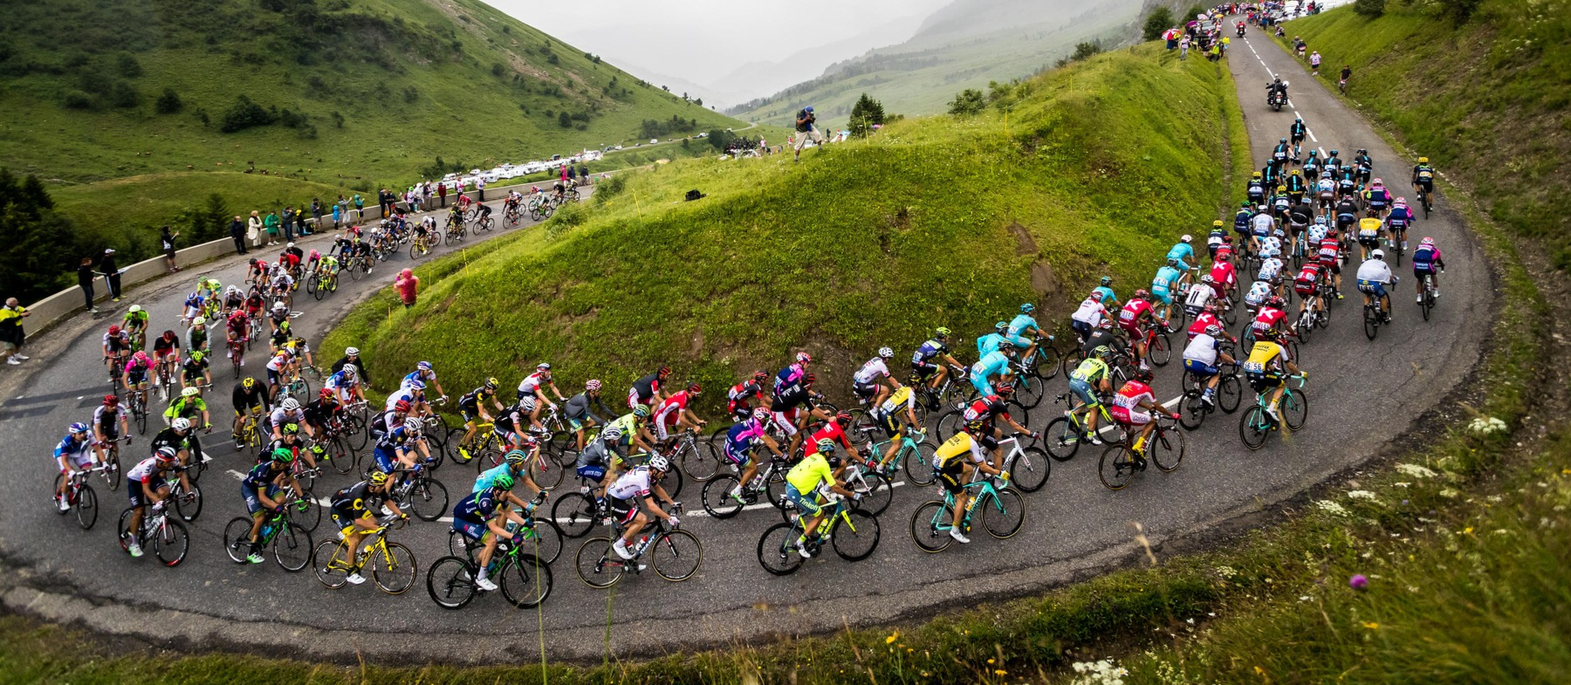
Cestovni biciklizam
Endurance
Triatlon
Grand tour

Slide 8
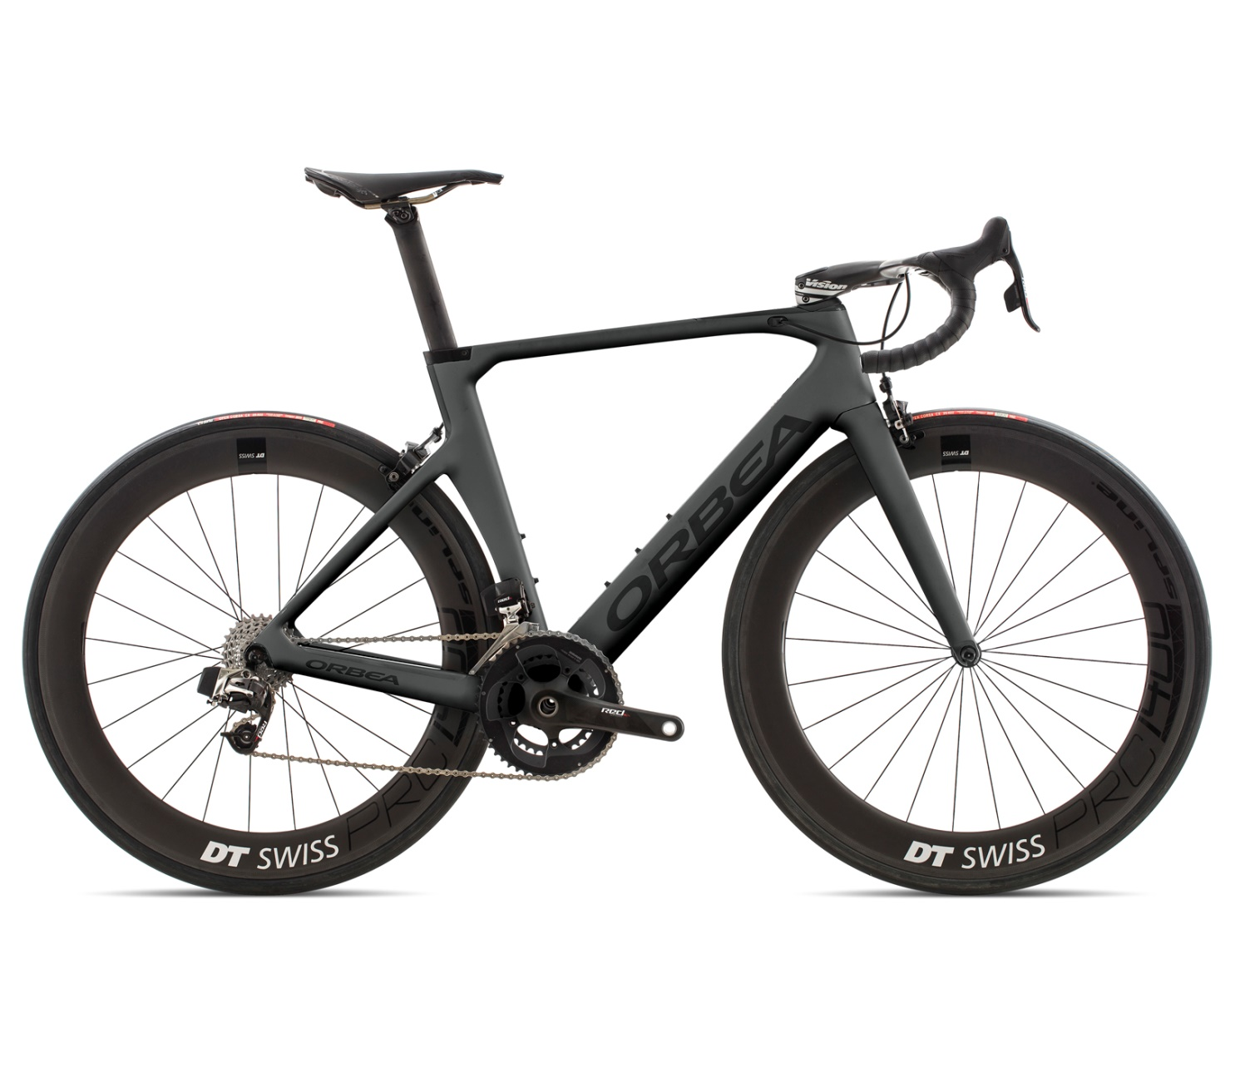
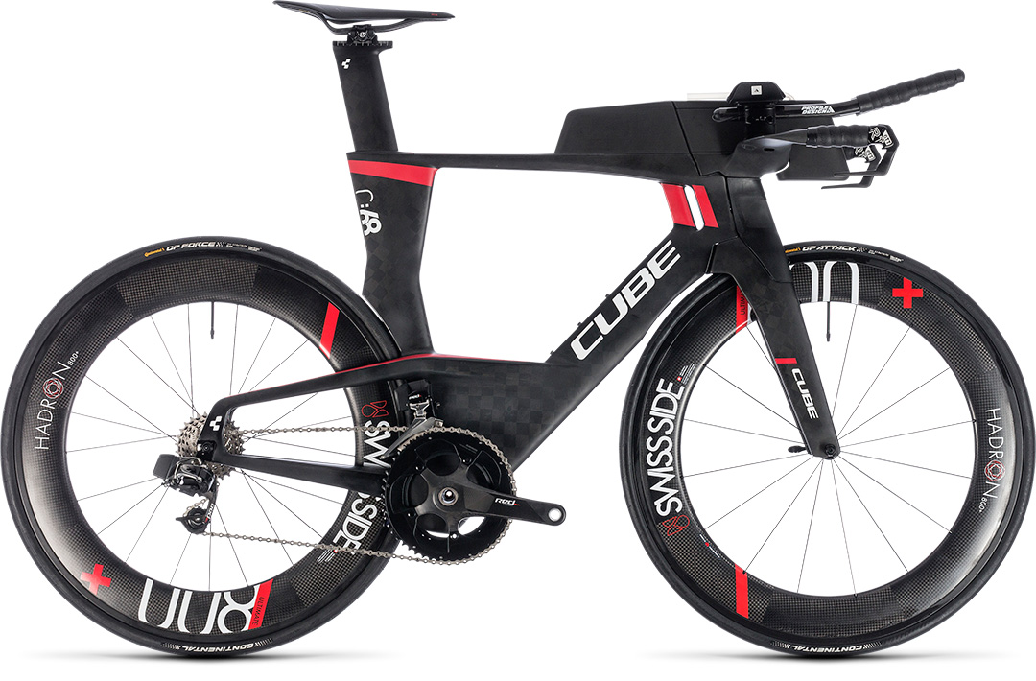
Aero
Triatlon

Slide 9
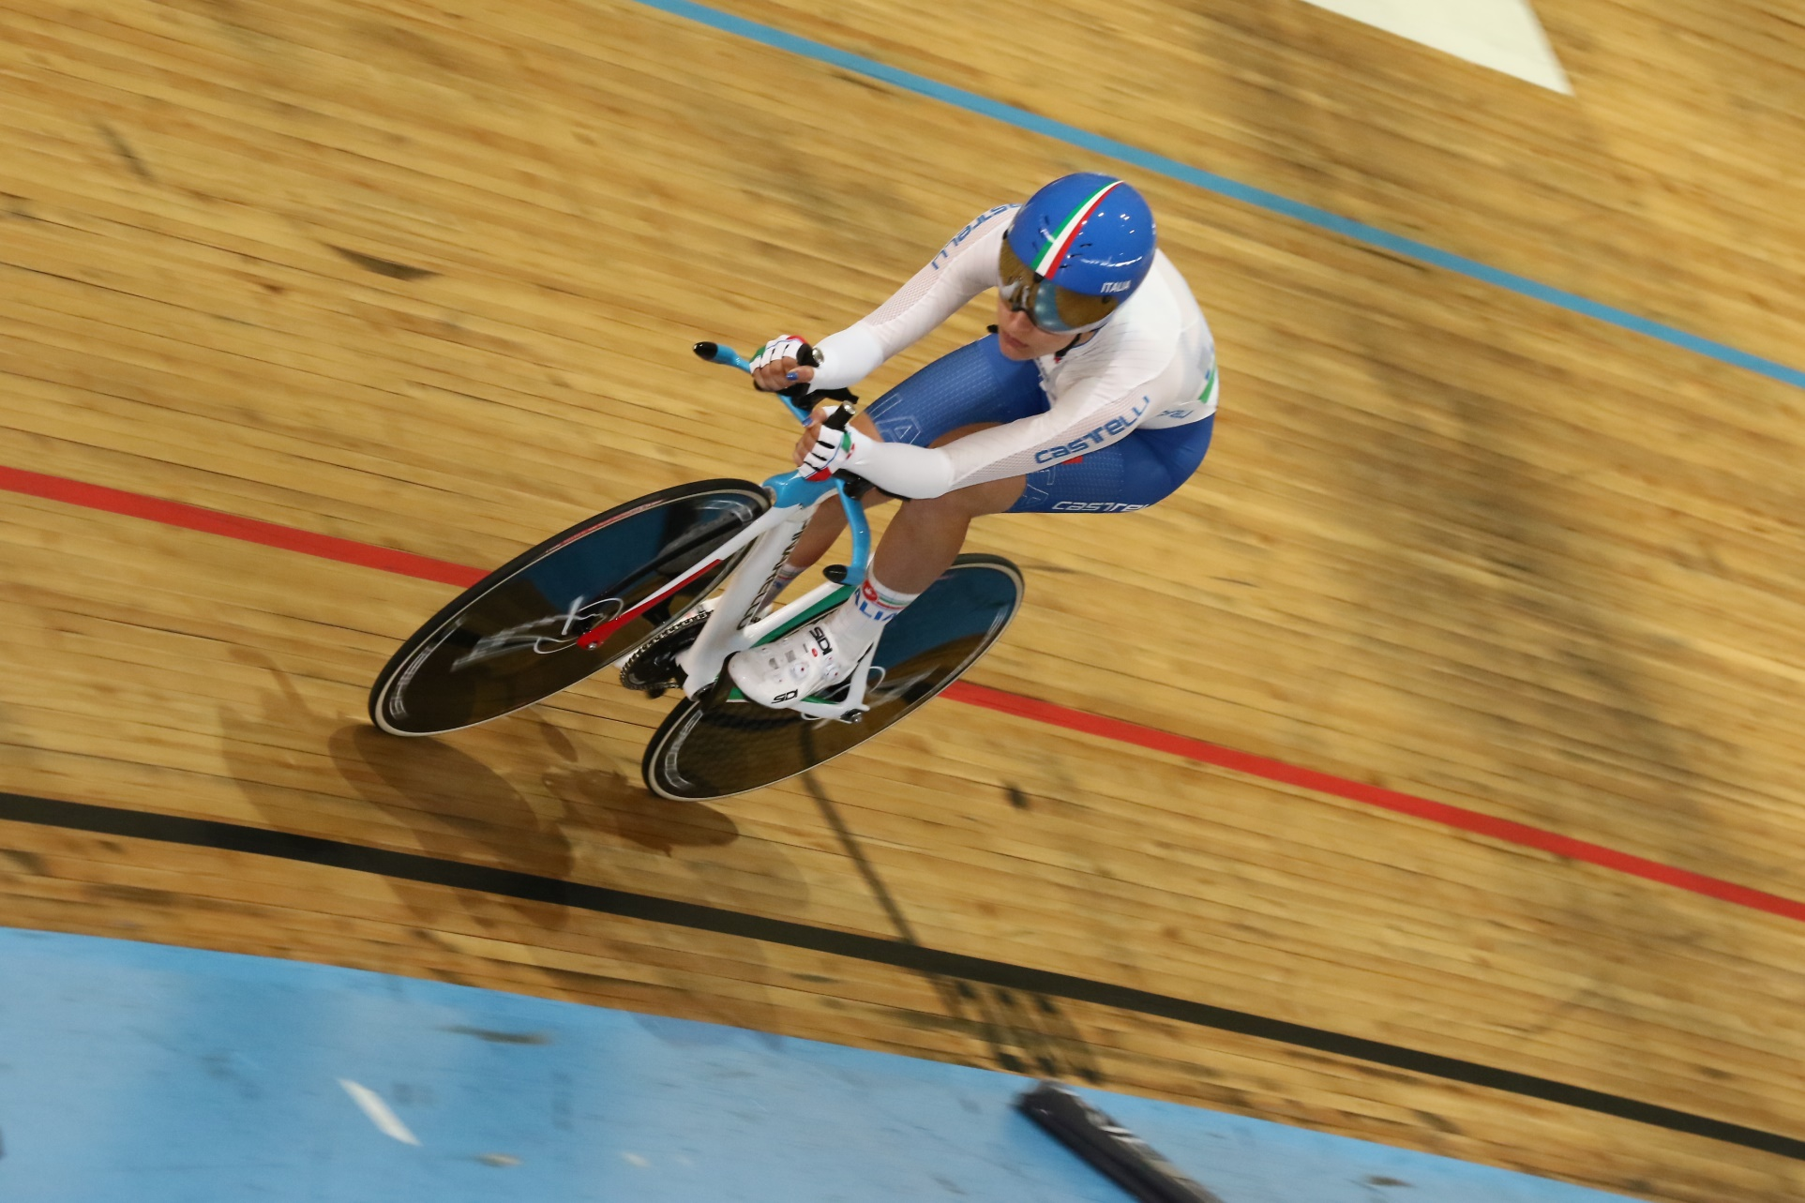
Stadionski biciklizam

Slide 10
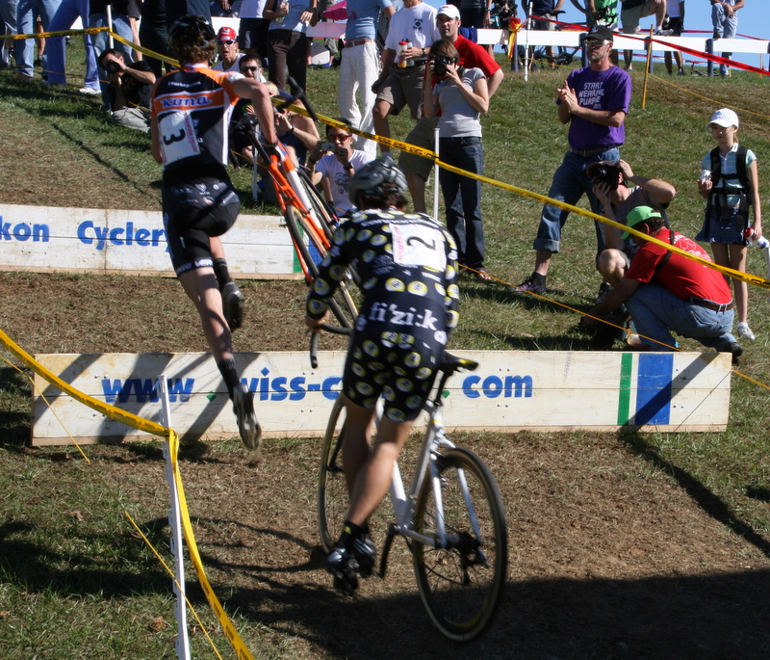
Ciklokros

Slide 11
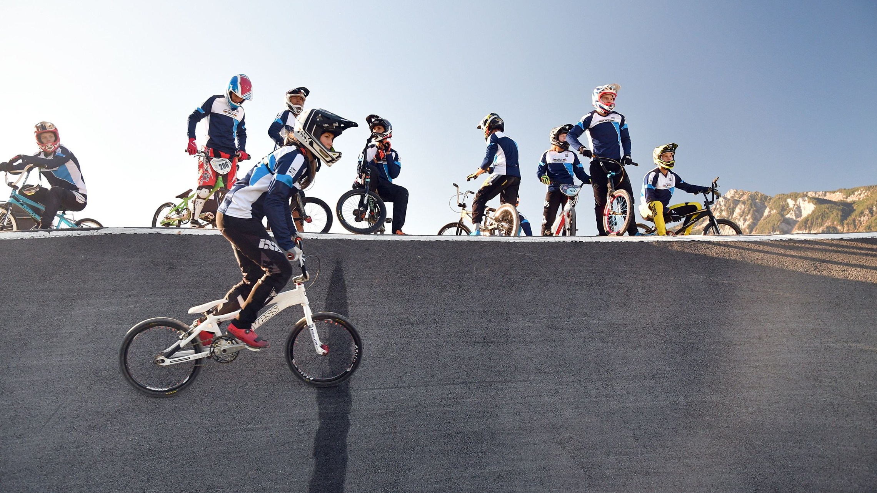
BMX
Utrke
Street
Skatepark

Slide 12
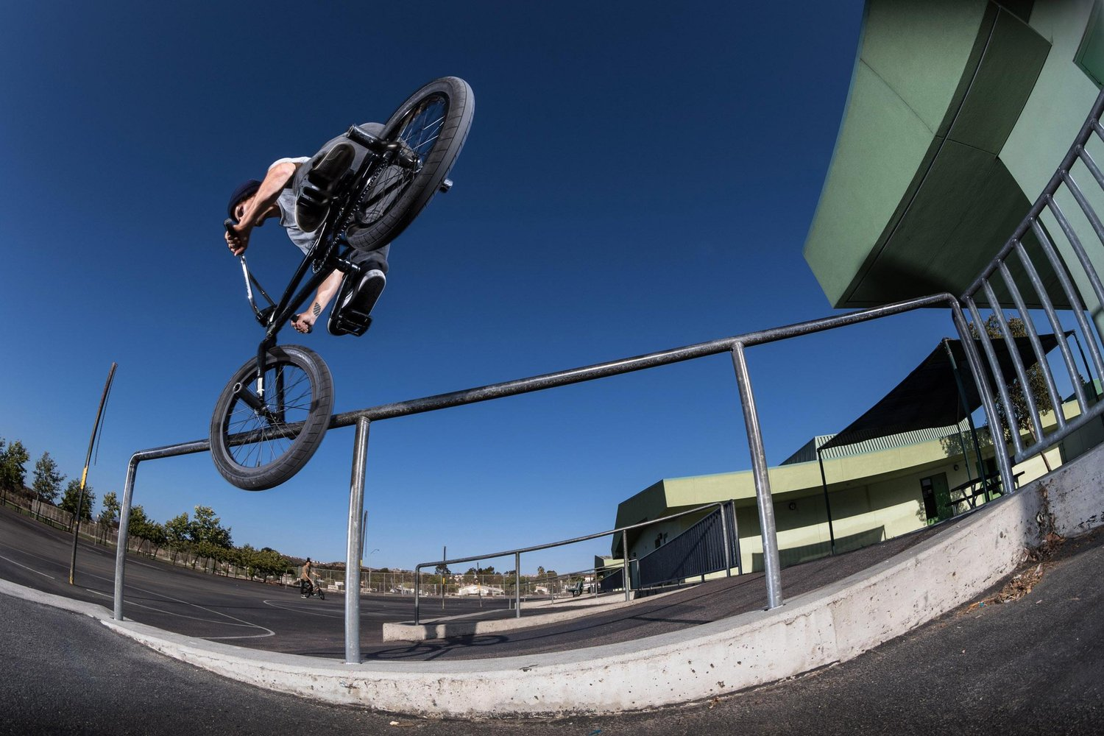

Slide 13
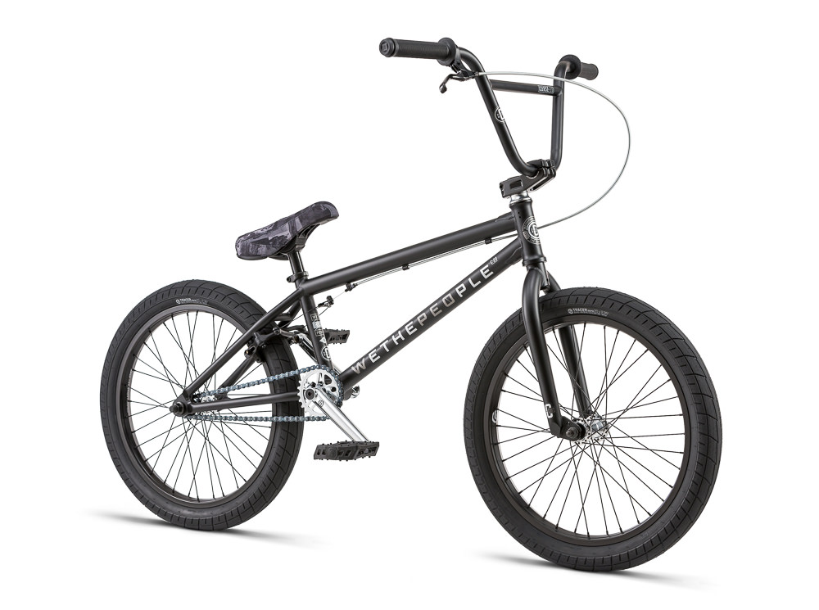

Slide 14
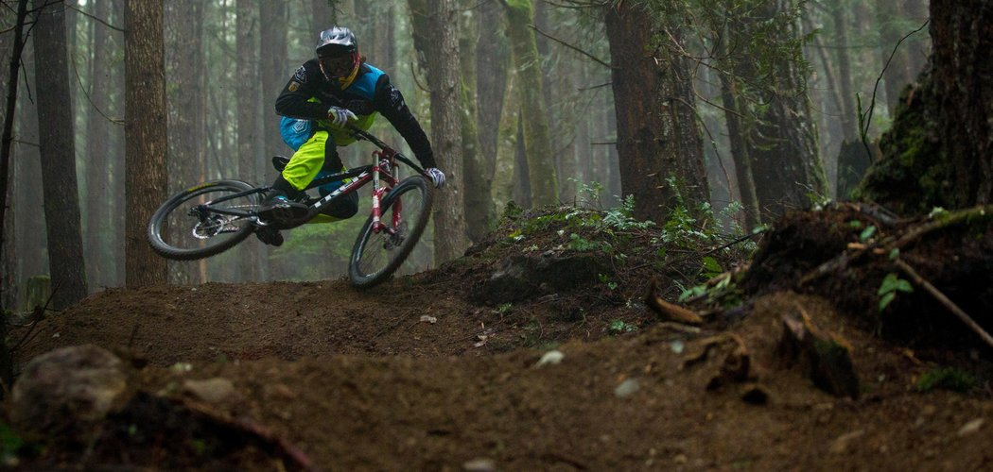
Brdski biciklizam - MTB
Downhill/Freeride
Enduro
XC
Slopestyle
4X
Trials

Slide 15
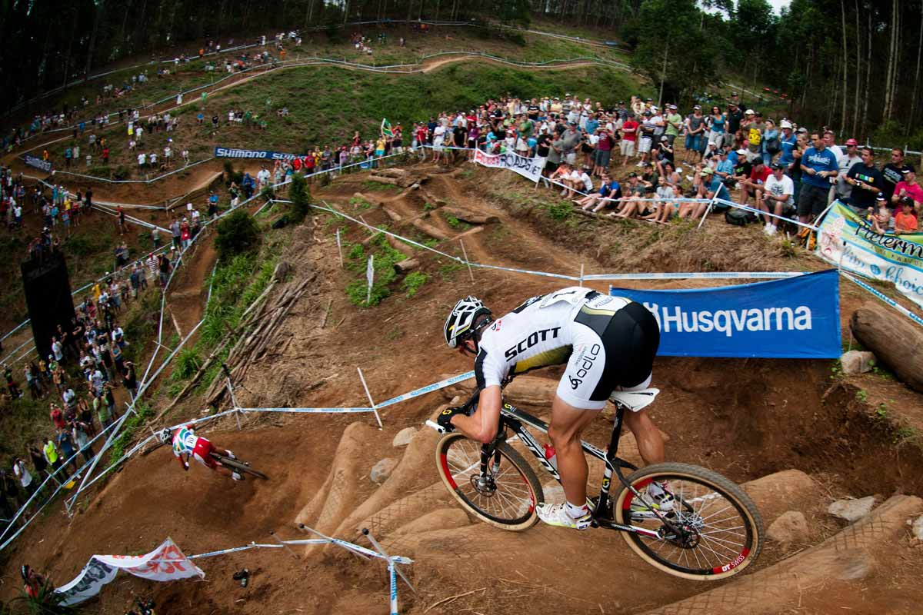
XC – Cross Country

Slide 16
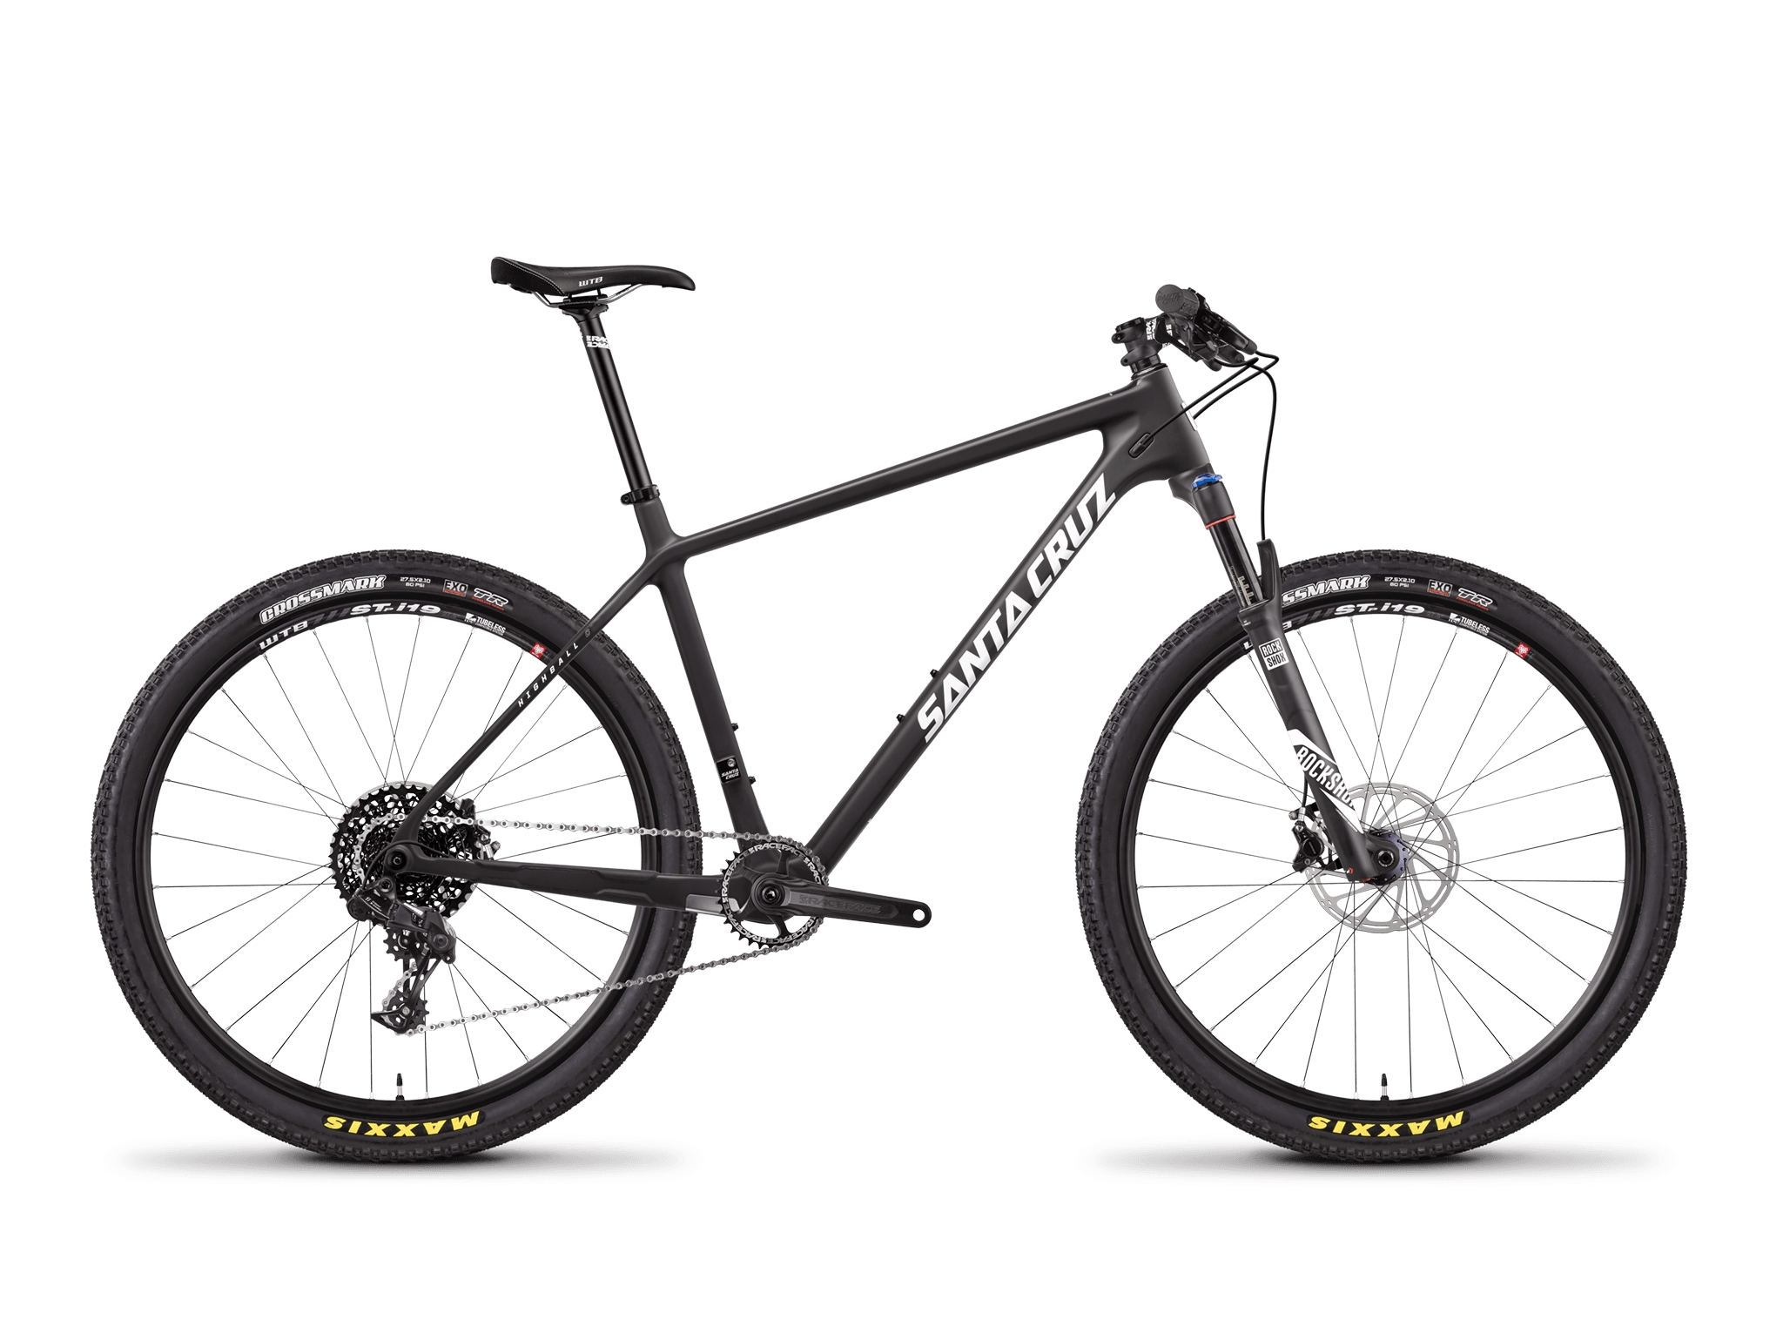

Slide 17
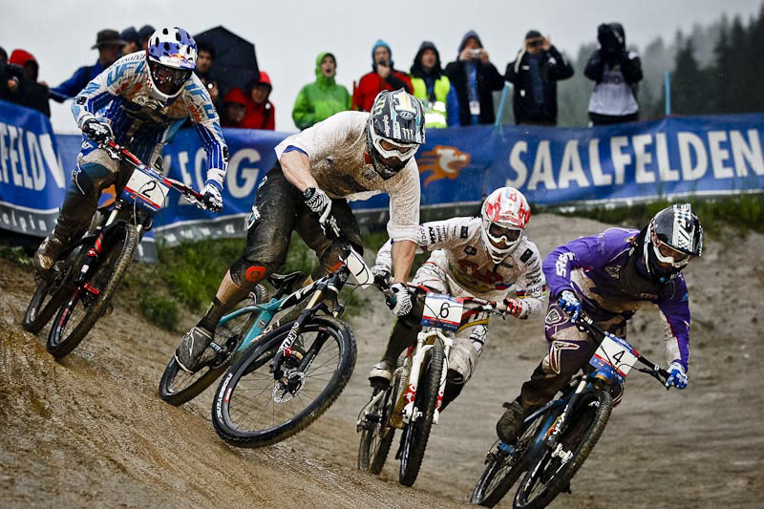
4X

Slide 18
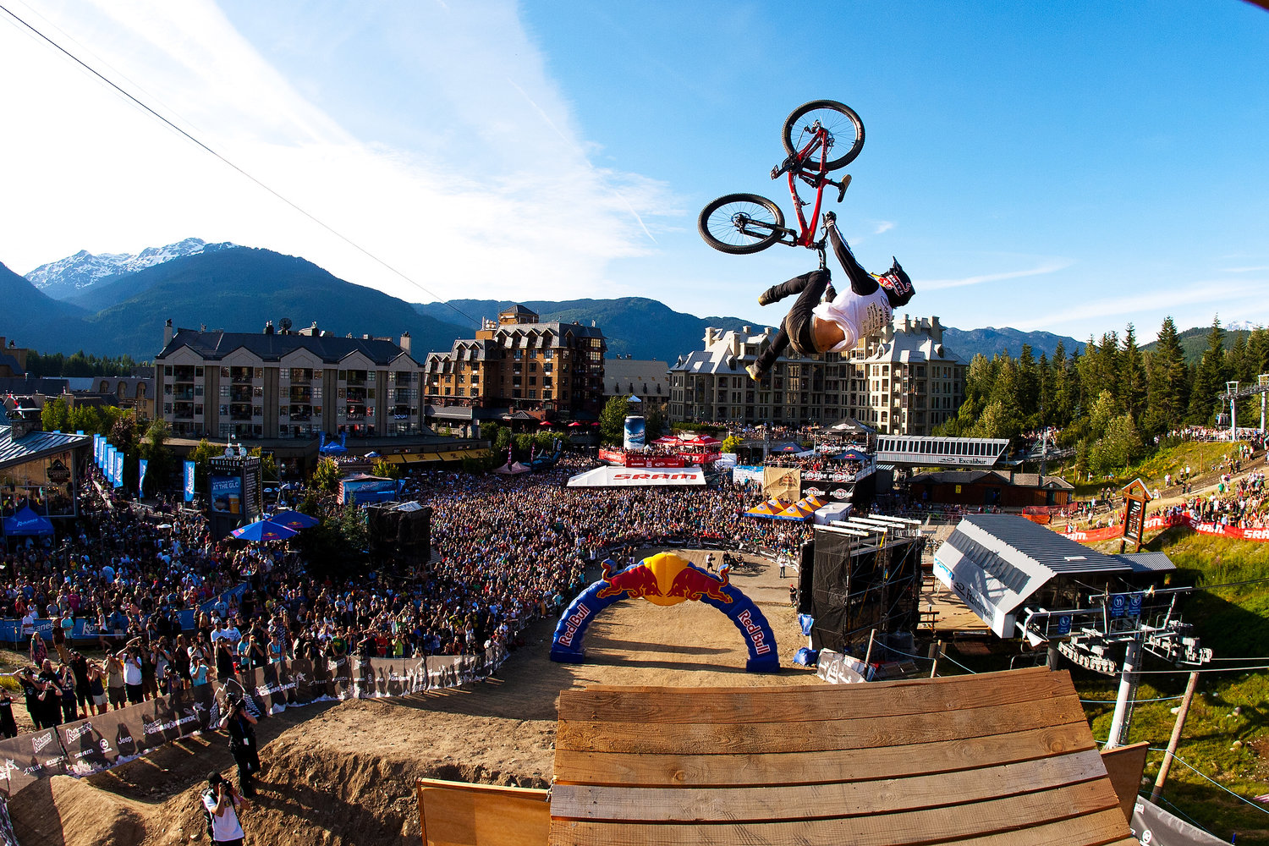
DJ / SLOPESTYLE

Slide 19
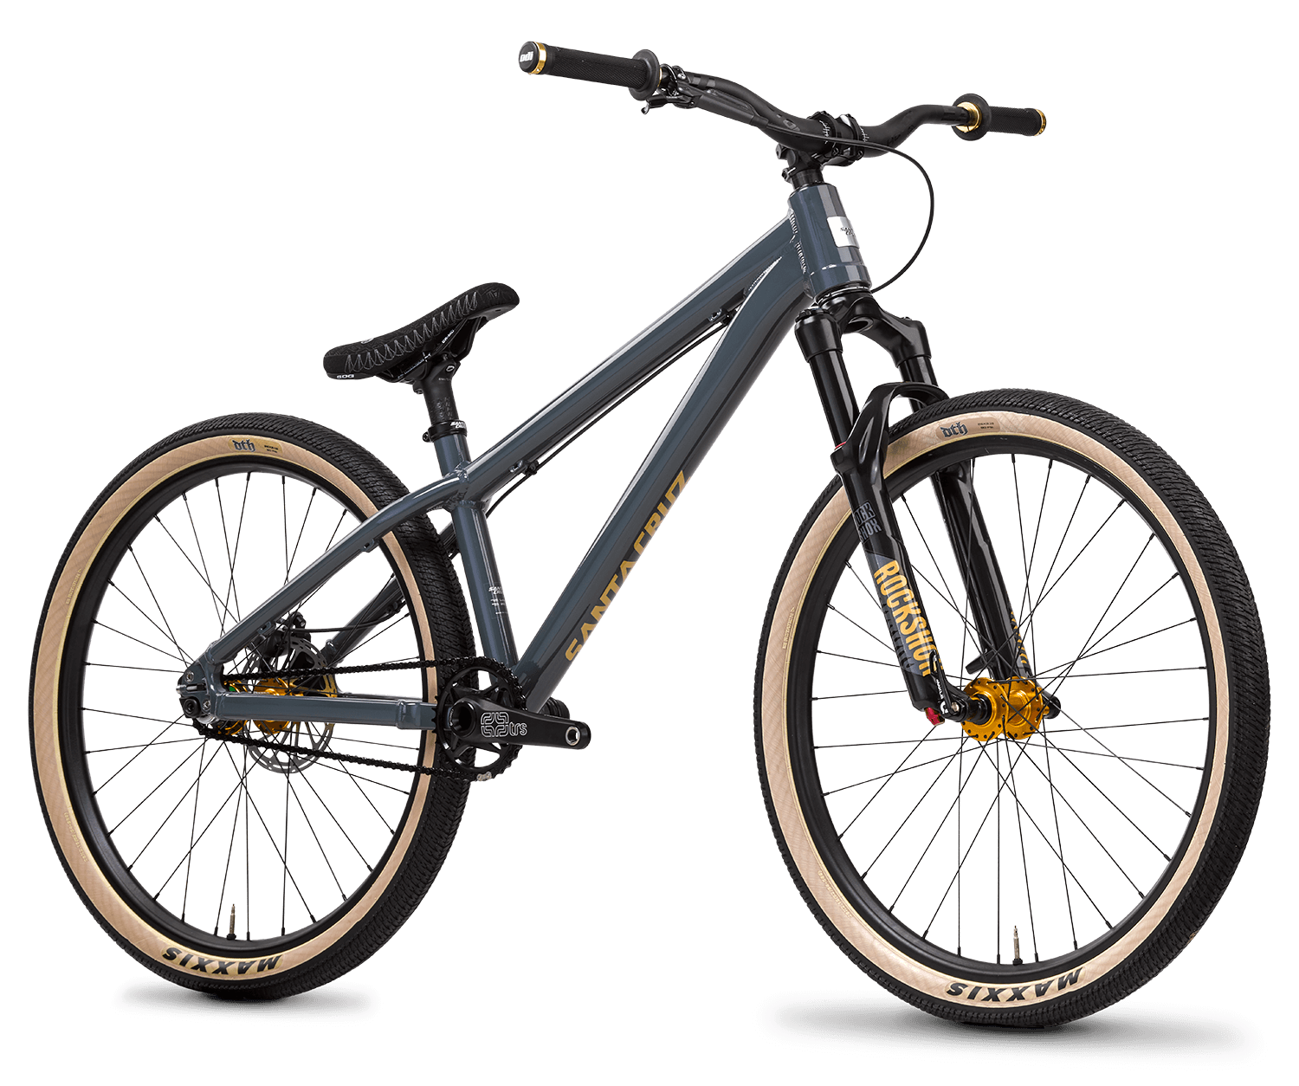

Slide 20
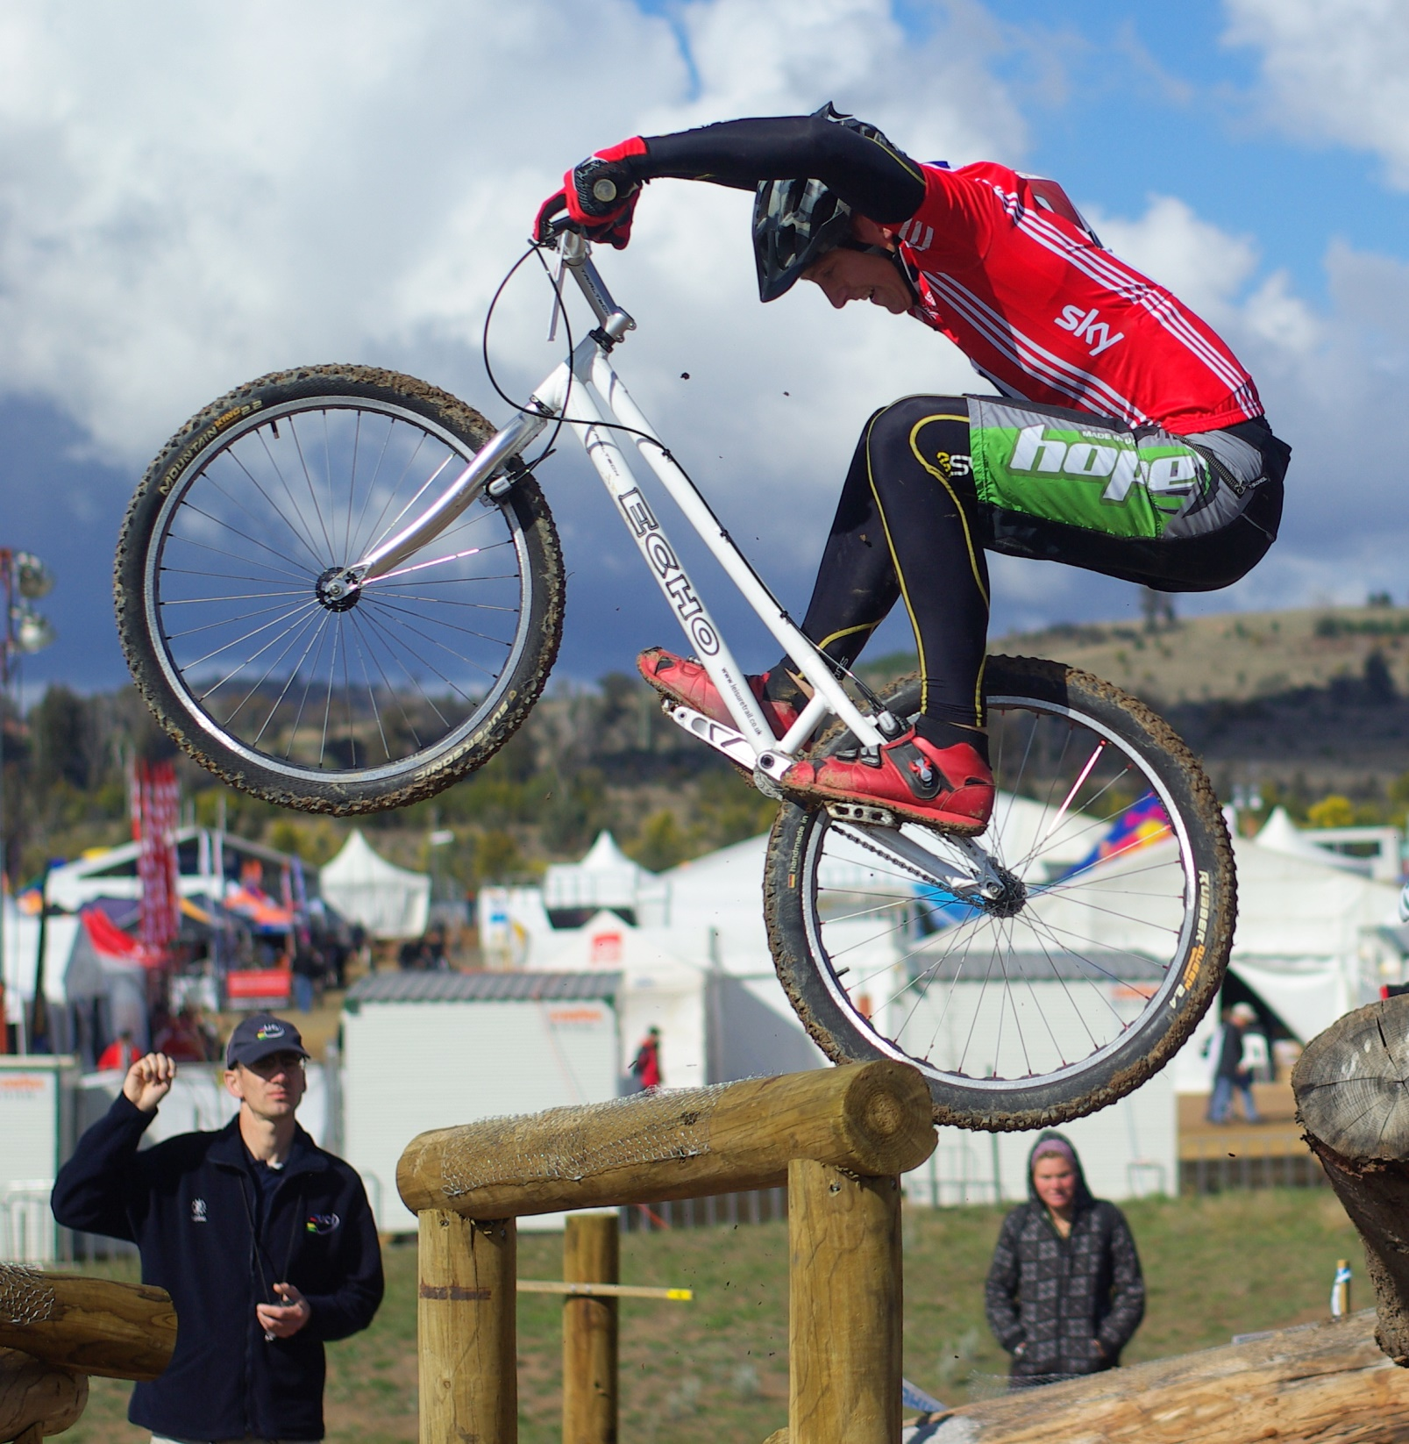
TRIALS

Slide 21
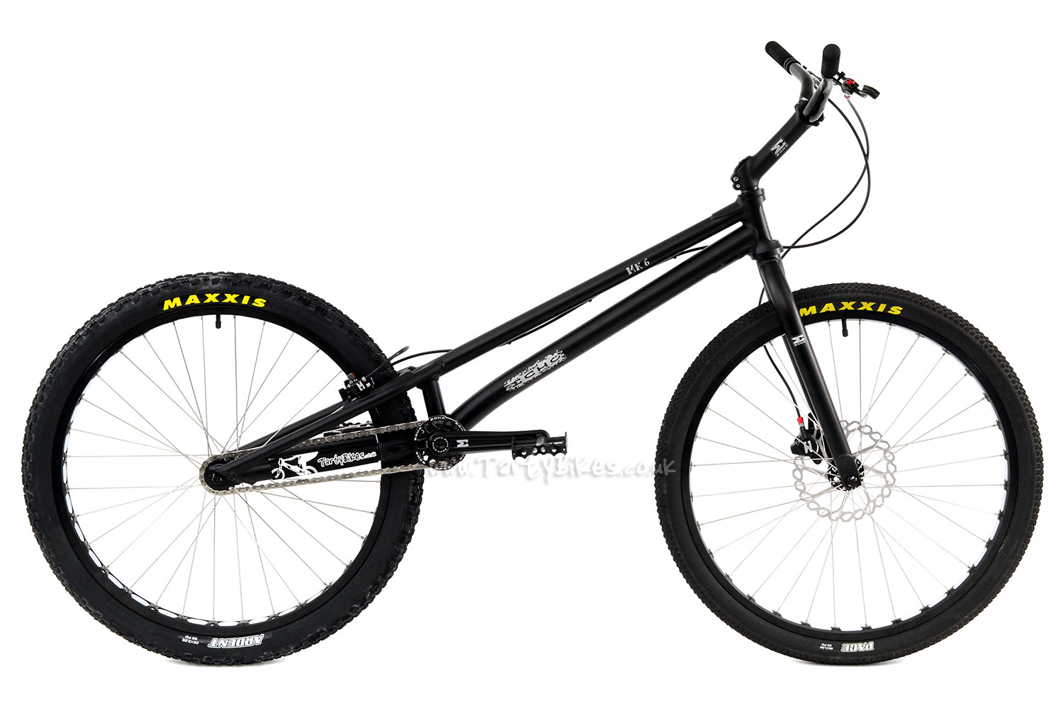

Slide 22
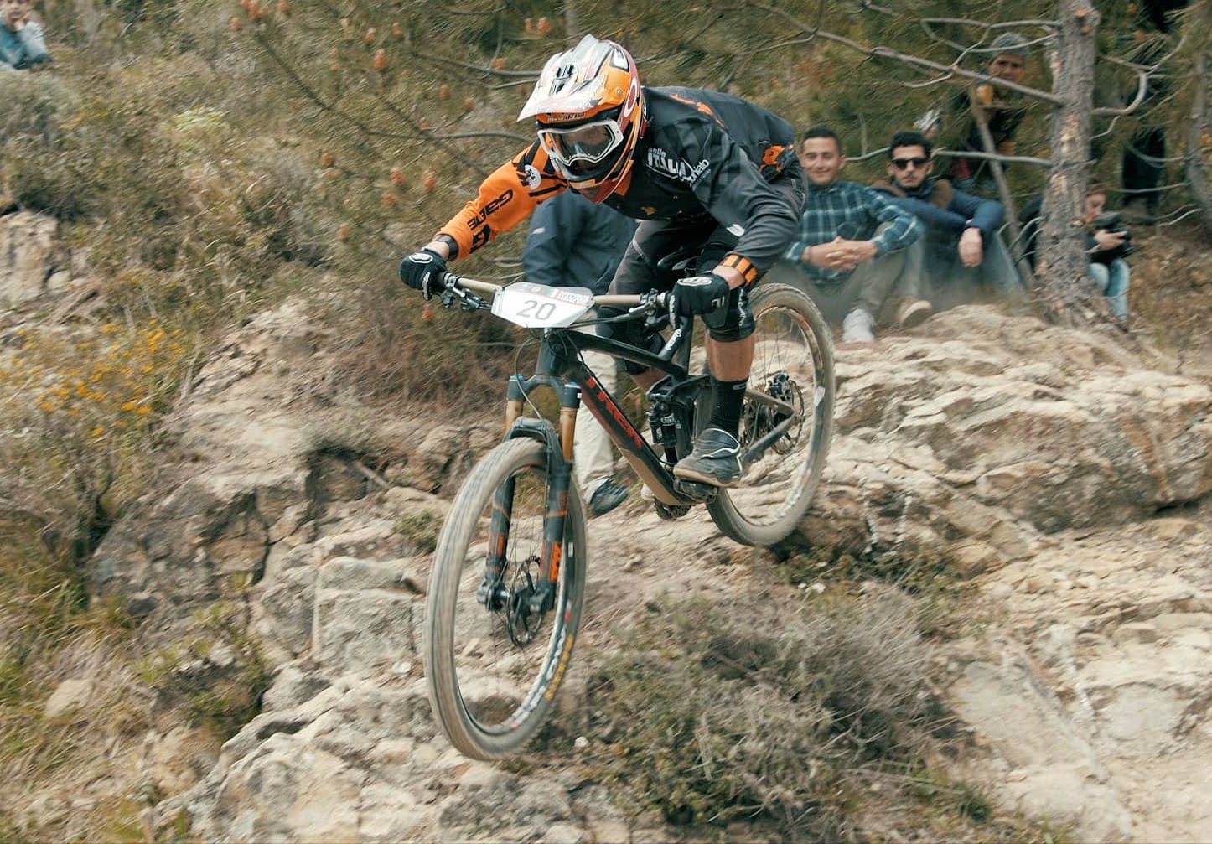
ENDURO

Slide 23
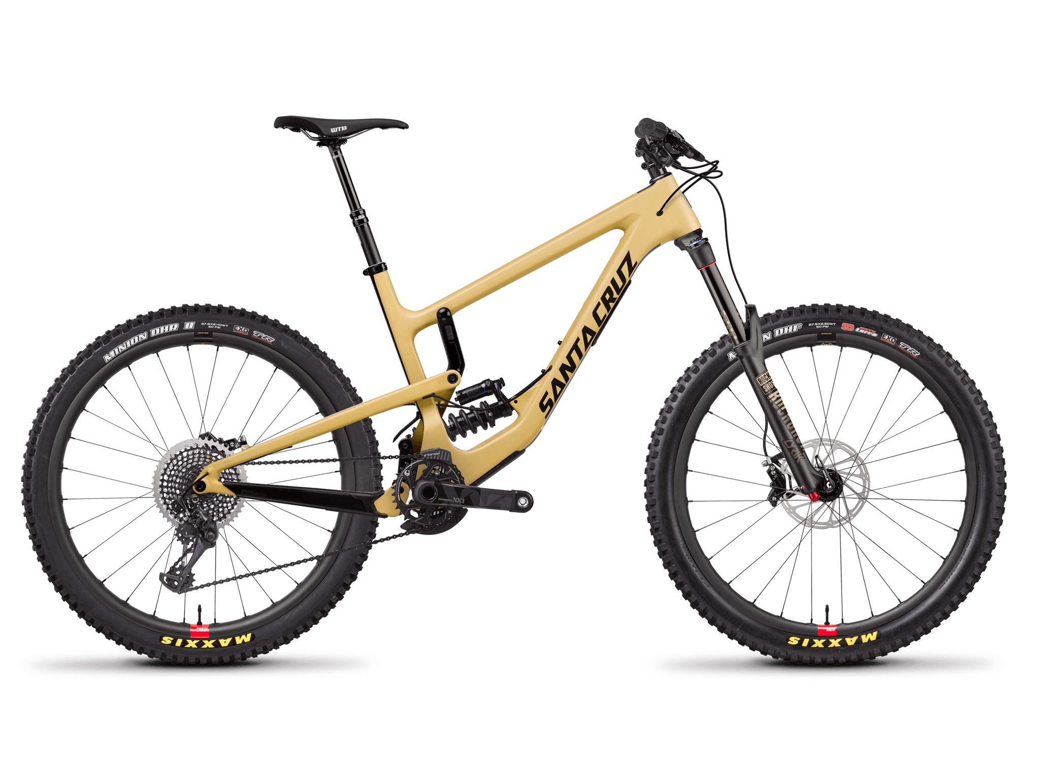

Slide 24
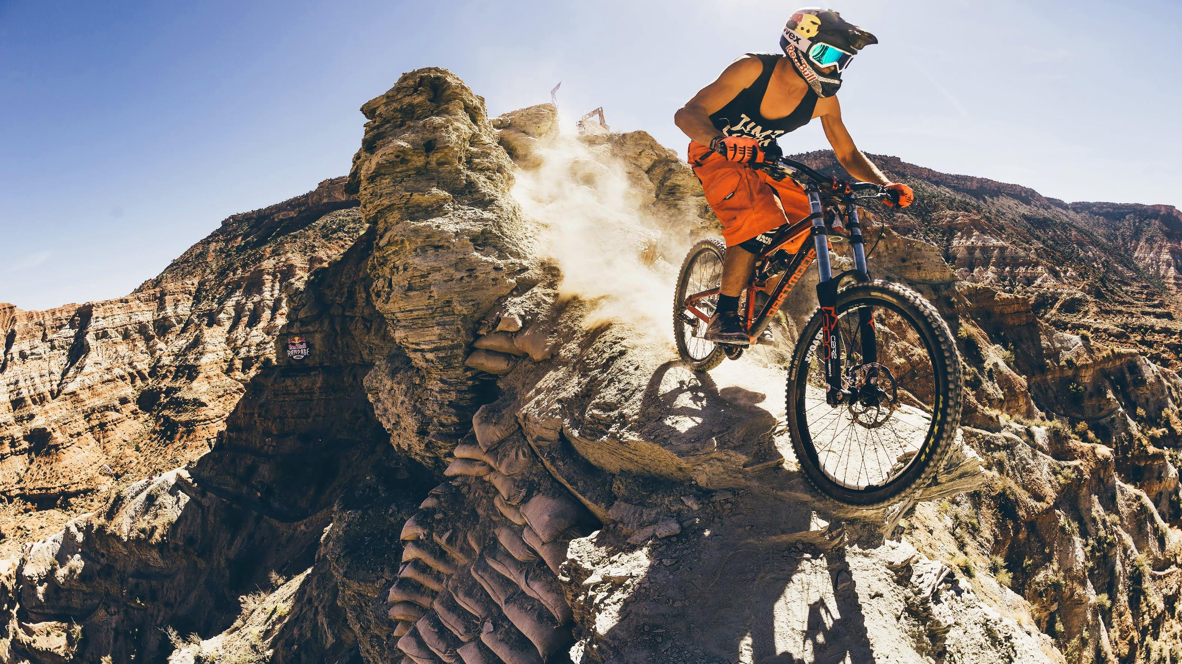
DOWNHILL / FREERIDE

Slide 25
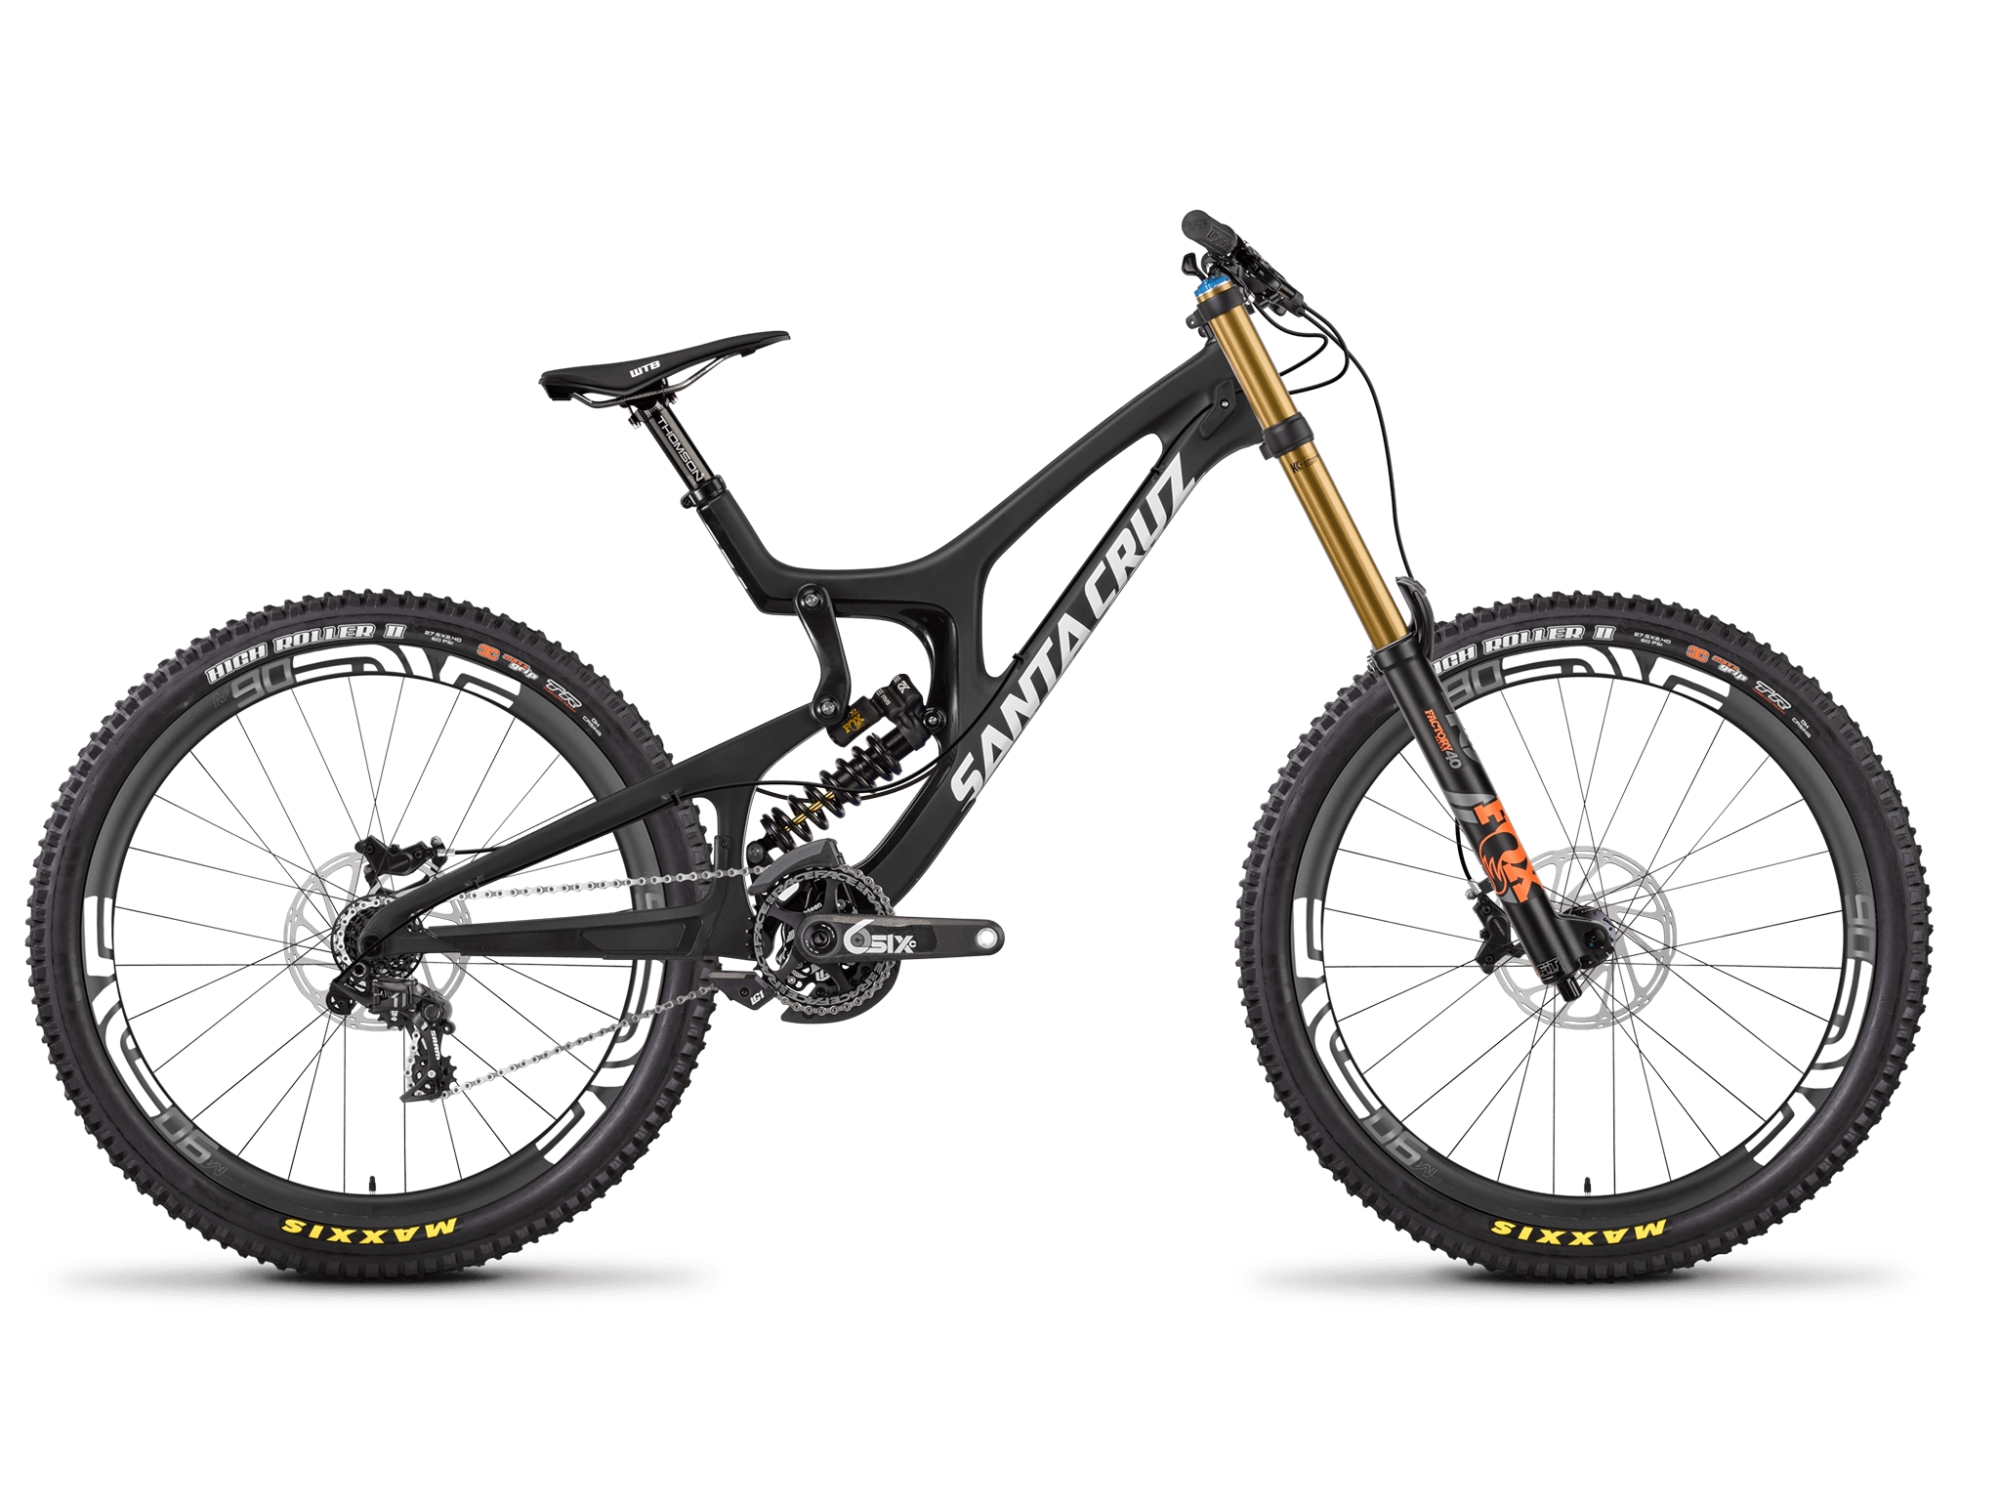

Slide 26
Par videa
https://www.youtube.com/watch?v=YZL_dAeMvGM - EWC
https://www.youtube.com/watch?v=PILHXklRcyI - Hardline
https://www.youtube.com/watch?v=YeqpZK1mGeY - Joyride

